Slide 1
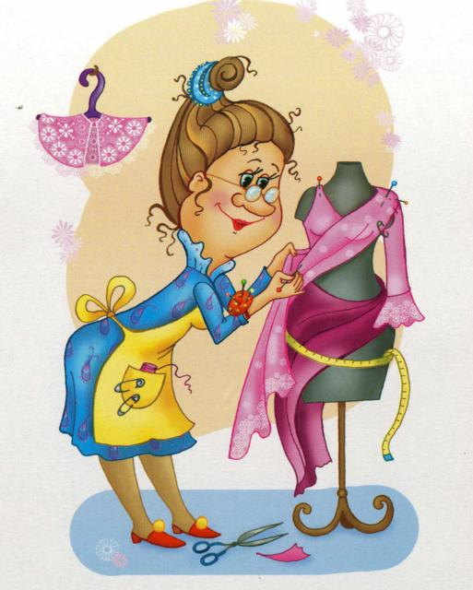
«Профессия - «Швея»

Slide 3
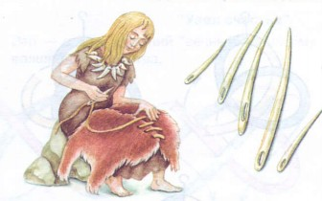
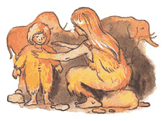
Швея одевает нас и летом, и зимой, и осенью, и весной, даря нам красивые платья и сарафаны, юбки и блузки, пальто и куртки.
В давние времена, когда первобытные люди носили одежды из звериных шкур, они научились сшивать их с помощью воловьих жил. А первобытная игла представляла собой тонкую, но крепкую, заостренную пластинку из камня. Намного позже появились стальная игла и льняная нитка, и на большое количество десятилетий они оставались главными инструментами швеи. С их помощью мастера сшивали куски кожи, меха, ткани.

Slide 4
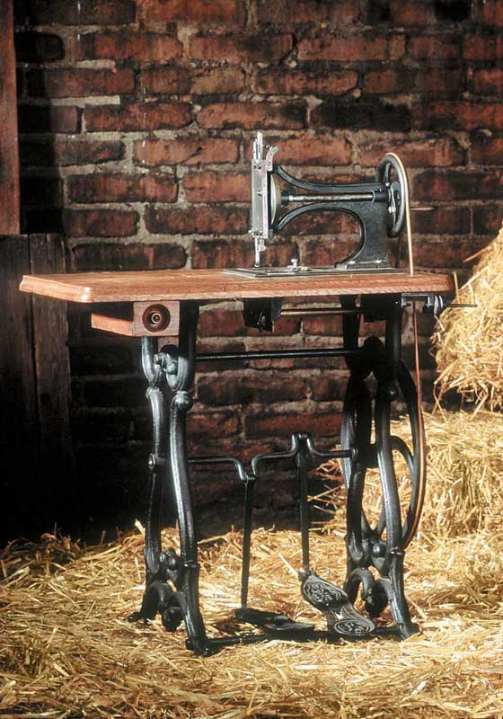
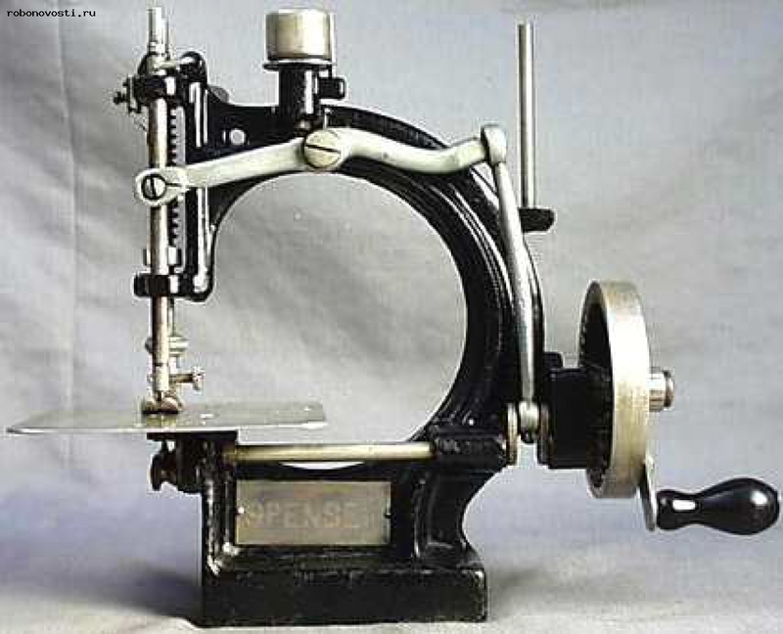
В XVIII—XIX веках появились первые швейные машины. Сначала они выполняли только самые простые операции по сшиванию краев ткани, но постепенно механики вносили в устройство швейных машин все новые и новые усовершенствования. И вот с помощью швейной машины стало возможно не только шить, но и вышивать, обметывать петли, простегивать подкладку и даже пришивать пуговицы.

Slide 5
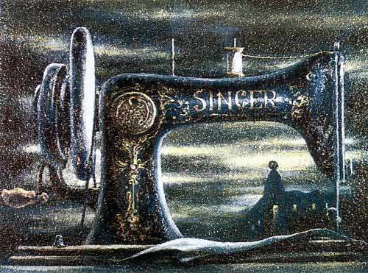
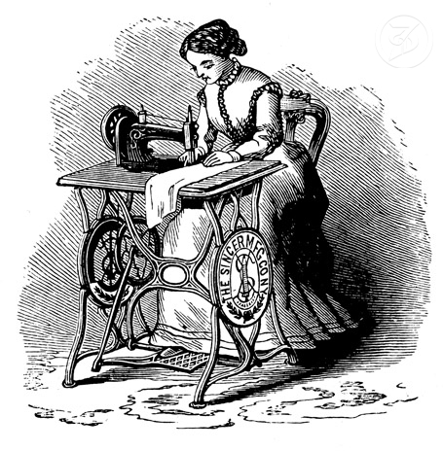

Slide 6
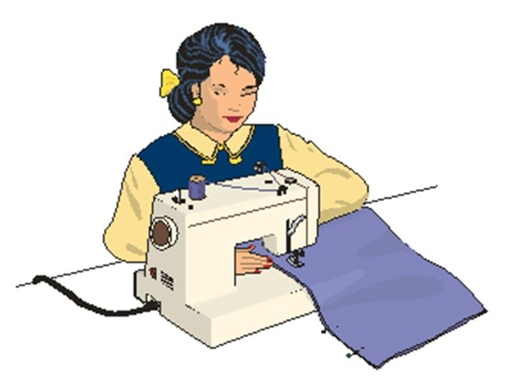
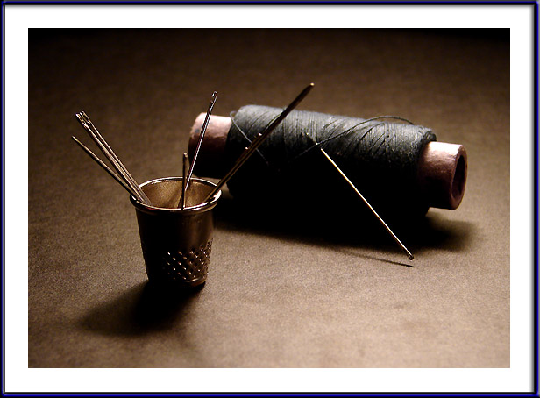
Деятельность швеи представляет собой работу на швейных фабриках, в ателье, салонах, отделах ткани в магазинах, общеобразовательных учреждениях. Швея работает в швейном, трикотажном, меховом, валяльно-войлочном, текстильно-галантерейном, такелажном производстве. Осуществляет пошив головных уборов, участвует в производстве текстильной промышленности.

Slide 7
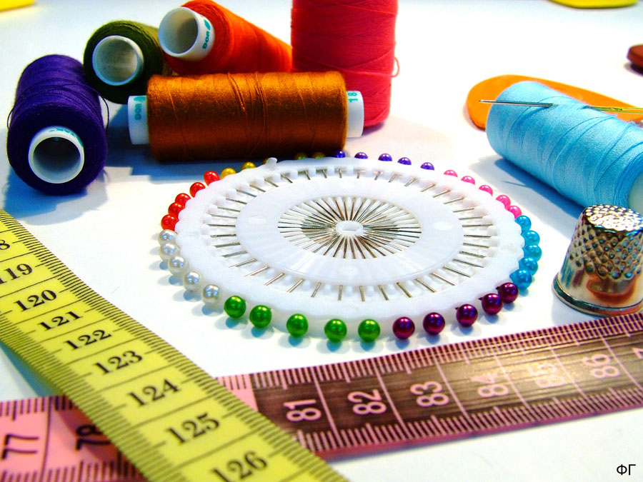
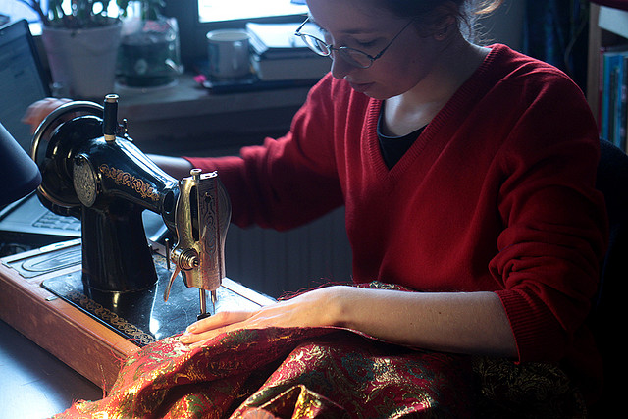
Общая характеристика профессии
Осуществляет пошив изделий вручную или на разнообразных универсальных машинах(пуговичных, петельных, вышивальных, оверлок и др.).
В процессе работы ликвидирует обрыв нитей, меняет шпули, регулирует натяжение нитей и частоту строчки, проверяет качество кроя, соответствие фурнитуры цвету и назначению изделия.
Швея может выполнять весь объем работы (швея индивидуального пошива в ателье) или одну из операций (швея-мотористка в крупносерийном производстве).
Трудится в одно-двух сменном режиме, индивидуально или в составе бригады, в свободном (швея в ателье) или заданном темпе (на конвейере).
На конвейере работа характеризуется монотонностью. Профессия имеет 1-5 разряды.

Slide 8
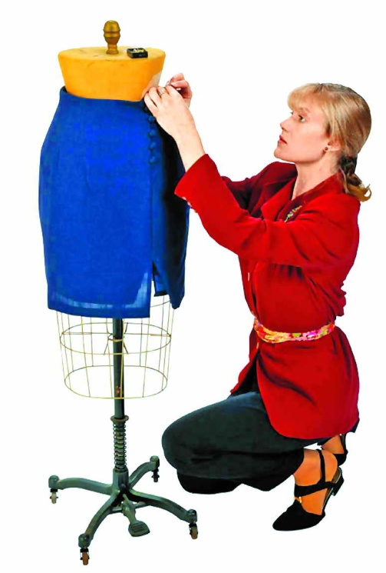
Требования к индивидуальным особенностям специалиста
Хорошее зрение,
склонность к выполнению монотонной работы,
тонкая осязательная чувствительность пальцев рук,
хорошая координация движений обеих рук и зрительно-моторная координация,
точный объемный глазомер,
умение быстро переключаться с выполнения одной операции на другую,
усидчивость,
аккуратность,
терпение.

Slide 9
Как называются данные инструменты?

Slide 10
Для чего нужен напёрсток?

Slide 11
Как называют профессию мужчины, который шьёт одежду?

Slide 12
Спасибо за внимание!!!

